Slide 1
“Nothing in biology makes sense except in the light of evolution”
Theodosius Dobzhansky (1973)

Slide 2
One of the main challenges in biology is to understand the processes that give origin and maintain the species diversity, and that determine the observed patterns of biological diversity at different spatial and temporal scales…

Slide 3
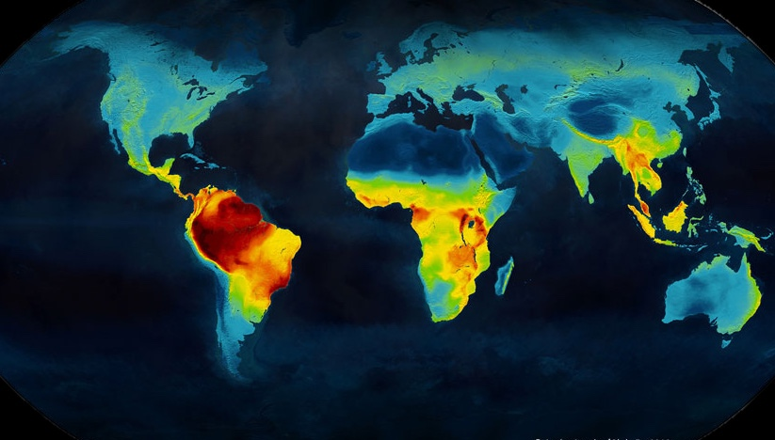
Mannion et al. (2014) Trends in Ecology & Evolution 29: 42-50
Notes:
-At the spatial scale, species richness varies widely over the surface of the Earth, most conspicuously as a decrease in diversity from its peak in the humid tropics towards higher latitudes
GLOBAL BIODIVERSITY MAP

Slide 4
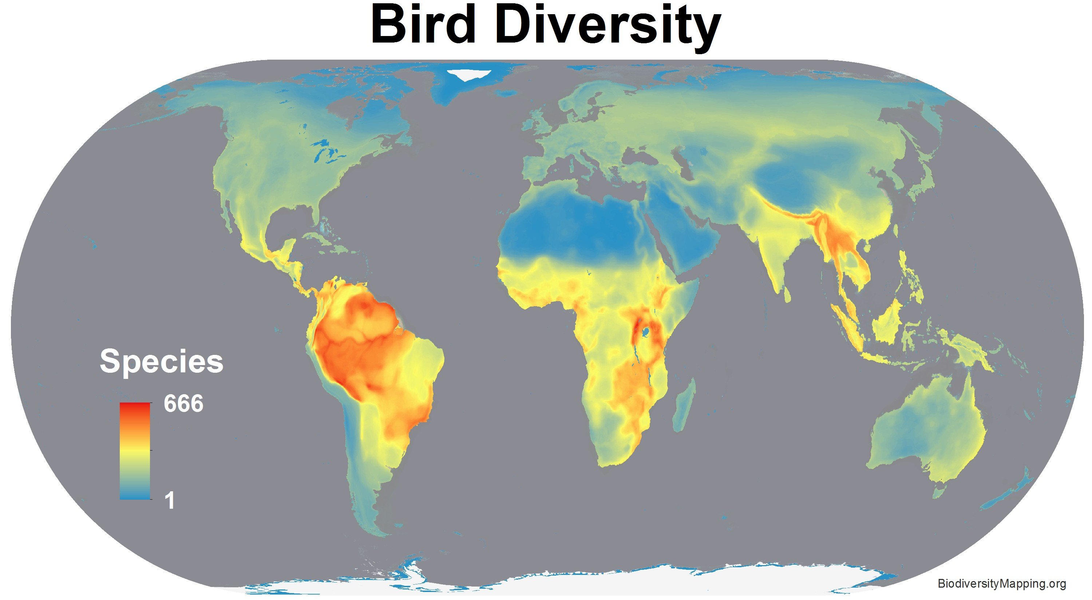
Notes:
O aumento de riqueza de espécies em direção aos trópicos é um padrão praticamente onipresente no mundo natural. Entretanto os mecanismos portrás desse padrão ainda são um enigma Ao longo dos 200 anos de pesquisa científica, desde a primeira observação desse padrão, muitos estudos foram realizados utilizando escalas globais ou regiões geográficas espeçificas, e também com relação a toda a biodiversidade do planeta ou com grupos taxonômicos específicos como aves...

Slide 5
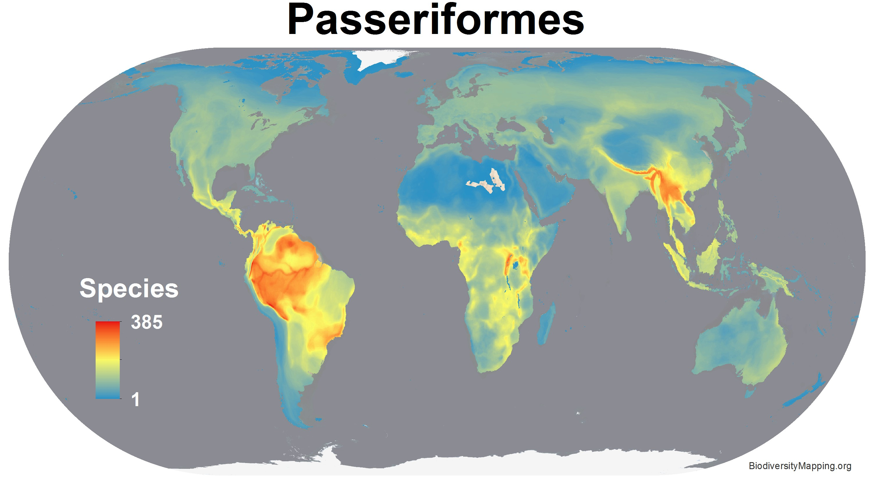
Notes:
O aumento de riqueza de espécies em direção aos trópicos é um padrão praticamente onipresente no mundo natural. Entretanto os mecanismos portrás desse padrão ainda são um enigma Ao longo dos 200 anos de pesquisa científica, desde a primeira observação desse padrão, muitos estudos foram realizados utilizando escalas globais ou regiões geográficas espeçificas, e também com relação a toda a biodiversidade do planeta ou com grupos taxonômicos específicos como aves...

Slide 6
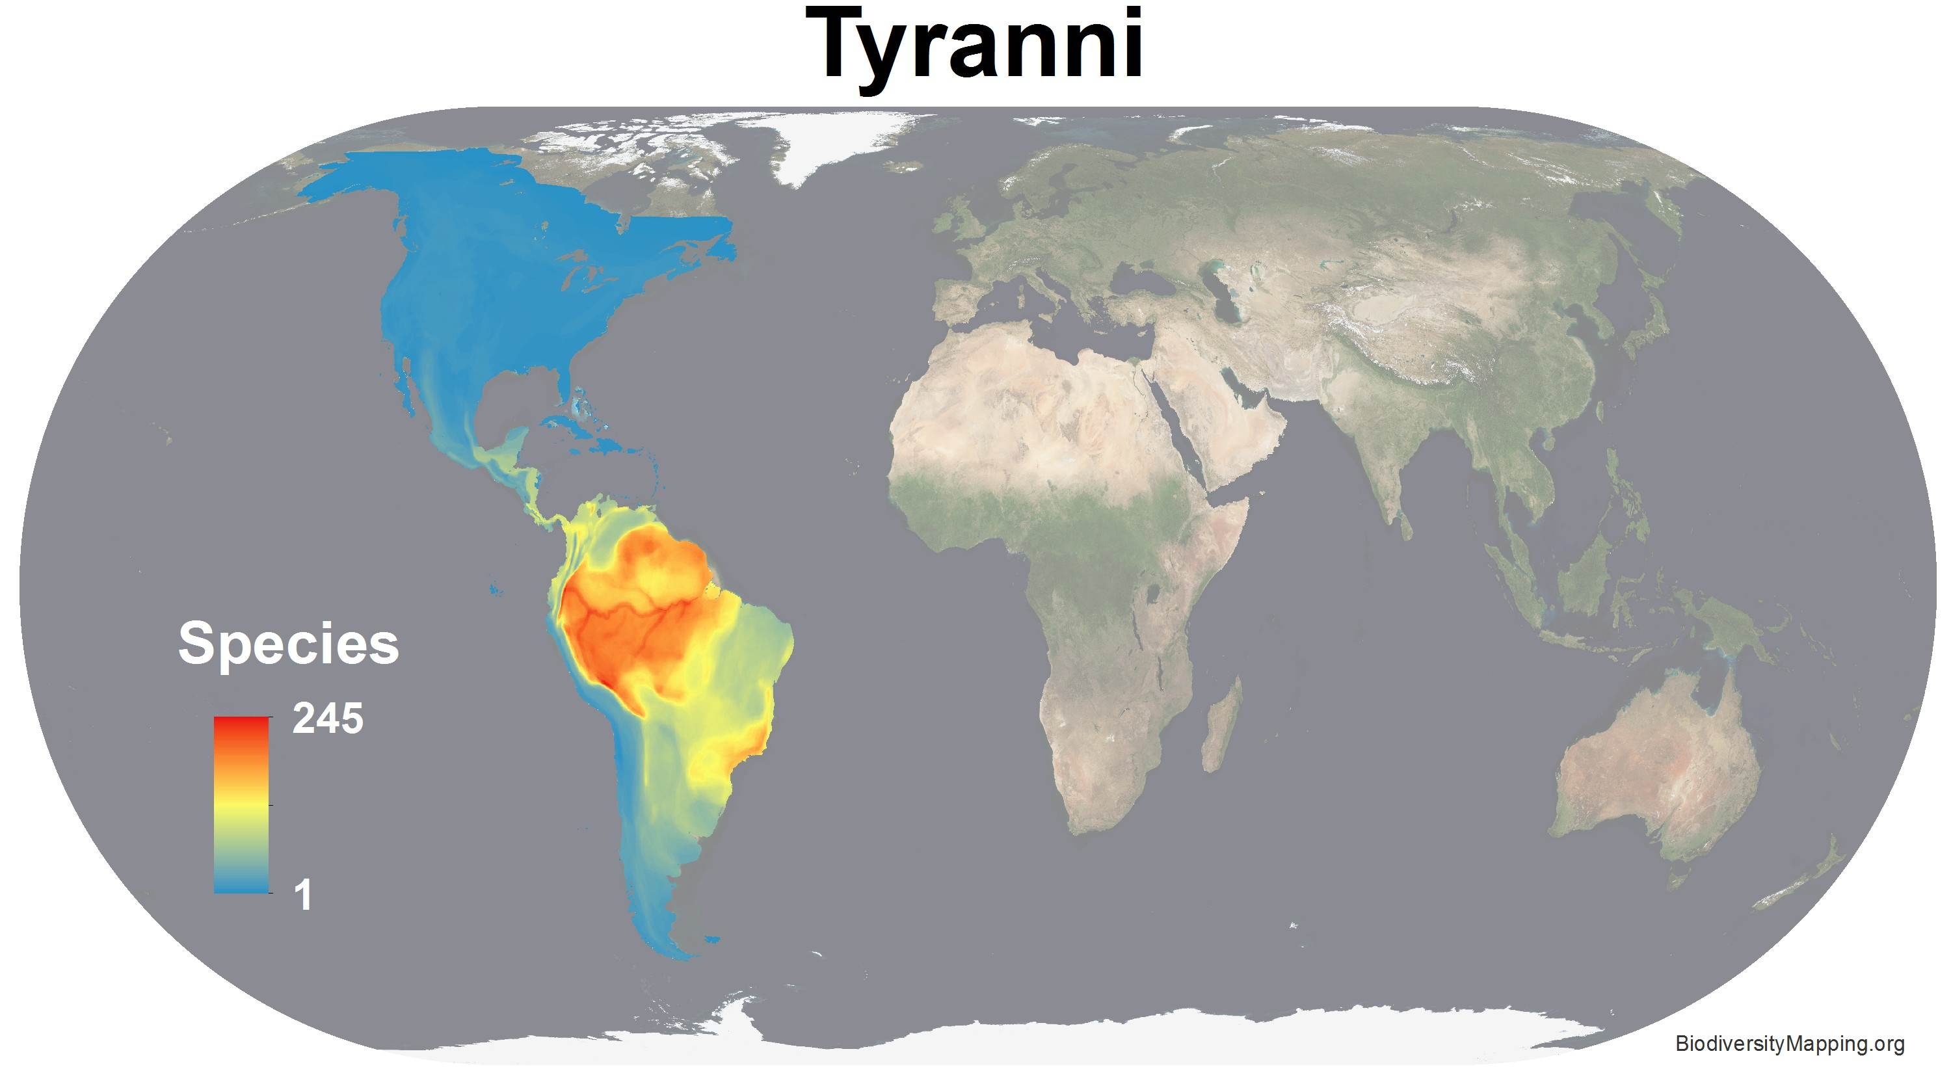
Notes:
O aumento de riqueza de espécies em direção aos trópicos é um padrão praticamente onipresente no mundo natural. Entretanto os mecanismos portrás desse padrão ainda são um enigma Ao longo dos 200 anos de pesquisa científica, desde a primeira observação desse padrão, muitos estudos foram realizados utilizando escalas globais ou regiões geográficas espeçificas, e também com relação a toda a biodiversidade do planeta ou com grupos taxonômicos específicos como aves...

Slide 7
Furnariides

Slide 8
Main explanations
Biotic or intrinsic: species interactions
Abiotic or extrinsic: abiotic variables and changes over time
Ecological
Macroevolutionary
Historical
Notes:
Diferentes explicações para os determinantes que geram e mantêm a diversidade de espécies vem sendo propostas, sendo que essas explicações podem ser agrupadas, em geral, em bióticas (intrínsecas) e abióticas (extrínsecas) (Benton, 2009). Os determinantes bióticos estão relacionados principalmente à interação entre espécies, dependendo principalmente da disponibilidade de habitats e recursos (MacArthur & MacArthur, 1961), enquanto os determinantes abióticos geralmente estão relacionados às variáveis físicas e ambientais (Hawkins et al., 2003) e suas mudanças ao longo do tempo (Benton, 2009; Condamine et al., 2013; Clavel & Morlon, 2017).
Estas hipóteses principalmente se diferenciam em como as taxas da especiação (), extinção () e dispersão (d) variam entre regiões (e.g., tropical versus temperado) ou habitats (e.g., floresta versus savana) (Figura 1).

